Slide 1
Максимова Изабелла Семеновна
Мастер производственного обучения Агротехнологического отделения ГБПОУ РС (Я) «Якутский сельскохозяйственный техникум»;
Образование – высшее;
1995-1998 г. - Якутский сельскохозяйственный техникум, квалификация «ветеринарный фельдшер»;
2007-2014 г.г. Якутская государственная сельскохозяйственная академия, квалификация – «ветеринарный врач»;
2016 -Институт управления при Главе РС (Я) профессиональная переподготовка по программе «Профессиональное обучение».
Педагогический стаж – 9 лет
Заявленная квалификационная категория - первая

Slide 2
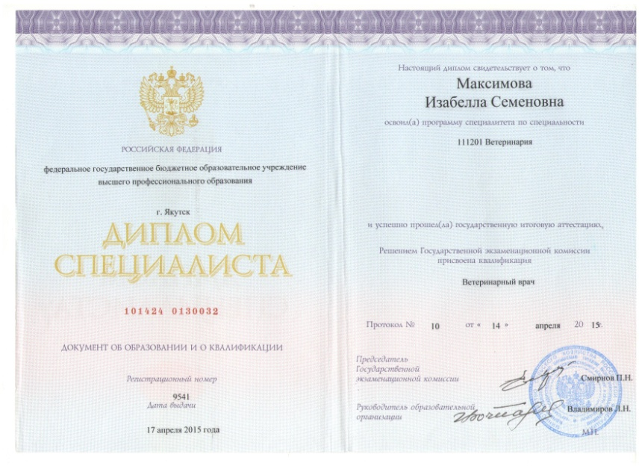
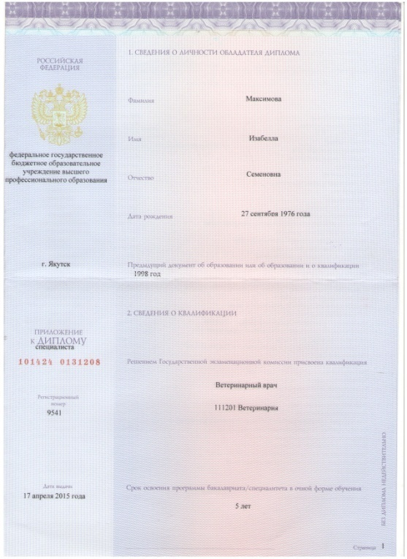
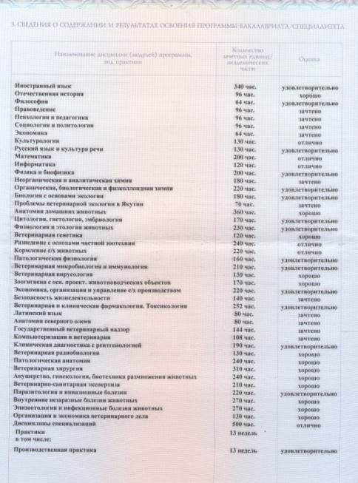
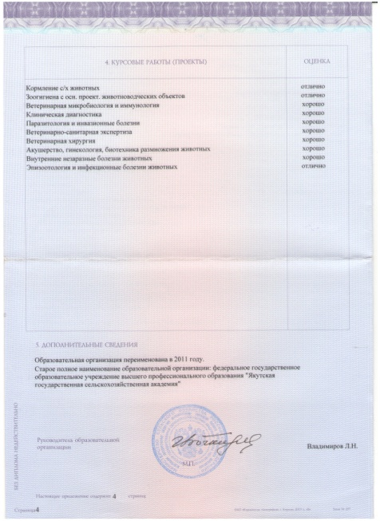
1.Результаты повышения квалификации по профилю педагогической деятельности в межаттестационный период
ФГБОУ ВПО «ЯГСХА» ФВМ, диплом специалиста, присвоенная квалификация «Ветеринарный врач», 2015 г.

Slide 3
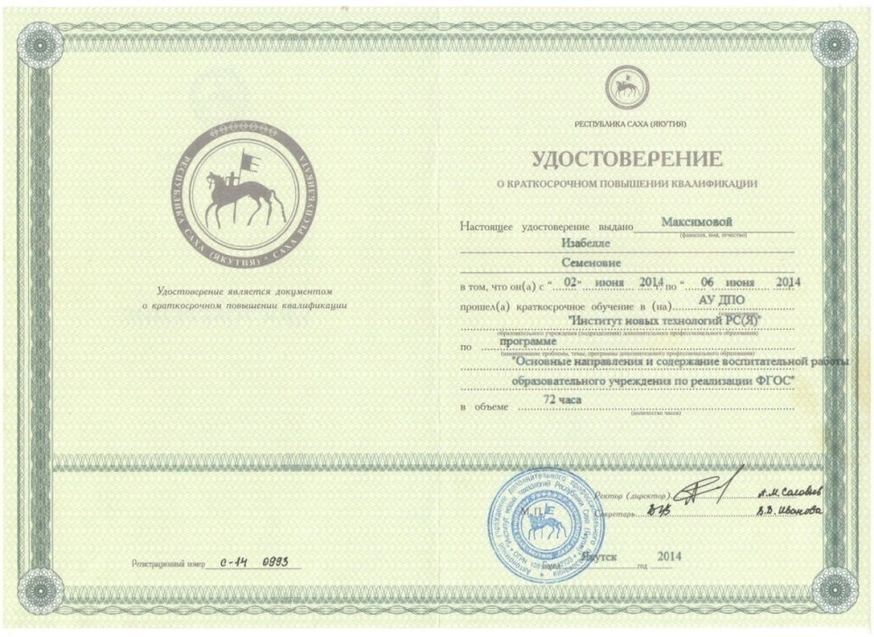
ФГБОУ ВПО «ЯГСХА» ФВМ, удостоверение о повышении квалификации «Ветеринарно-санитарный эксперт» 2015 г., 500 ч.
Институт новых технологий РС(Я) по программе «Основные направления и содержание воспитательной работы образовательного учреждения по реализации ФГОС» 2014 г.,72 часа

Slide 4
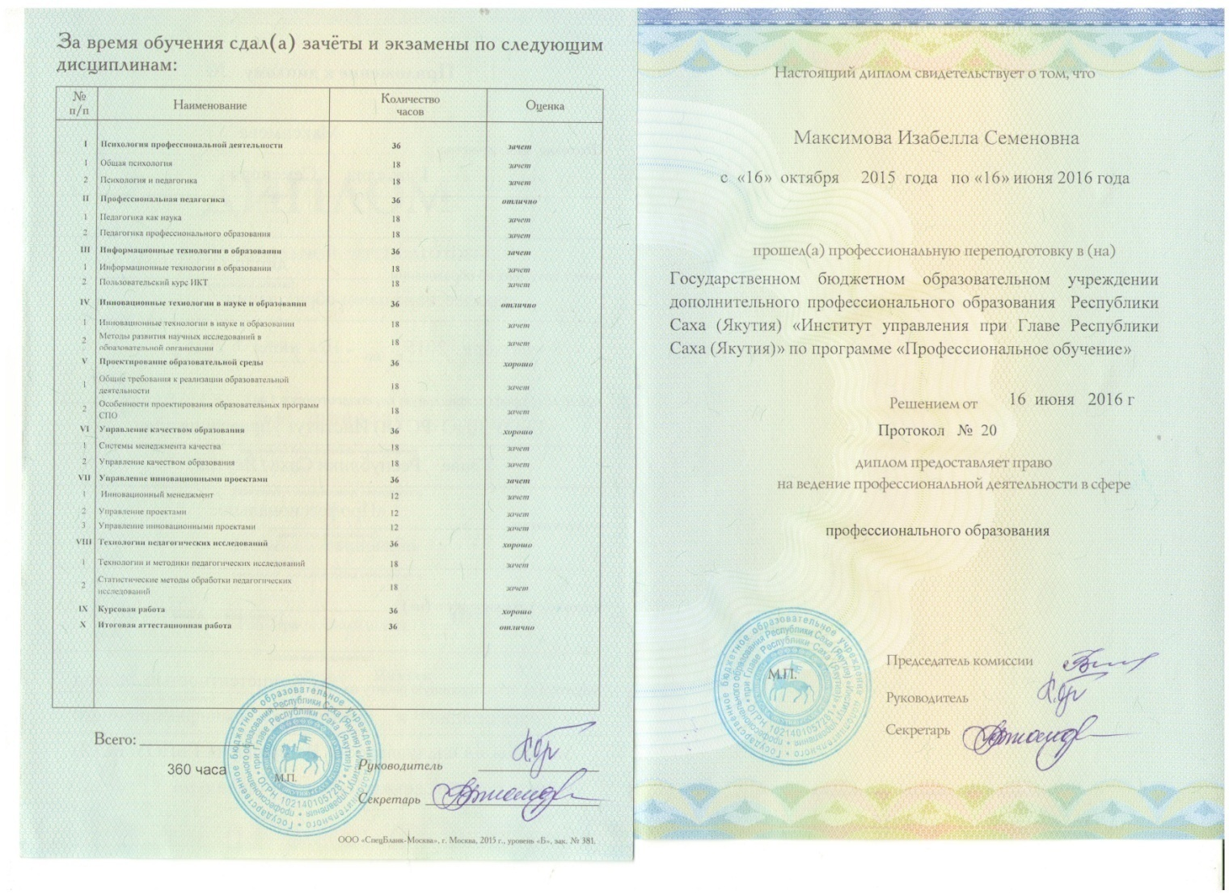
Институт управления при Главе РС (Я) профессиональная переподготовка по программе «Профессиональное обучение», 360 ч., 16.06.2016, аттестационная работа «Проектная деятельность студентов как средство формирования профессиональных компетенций»

Slide 5
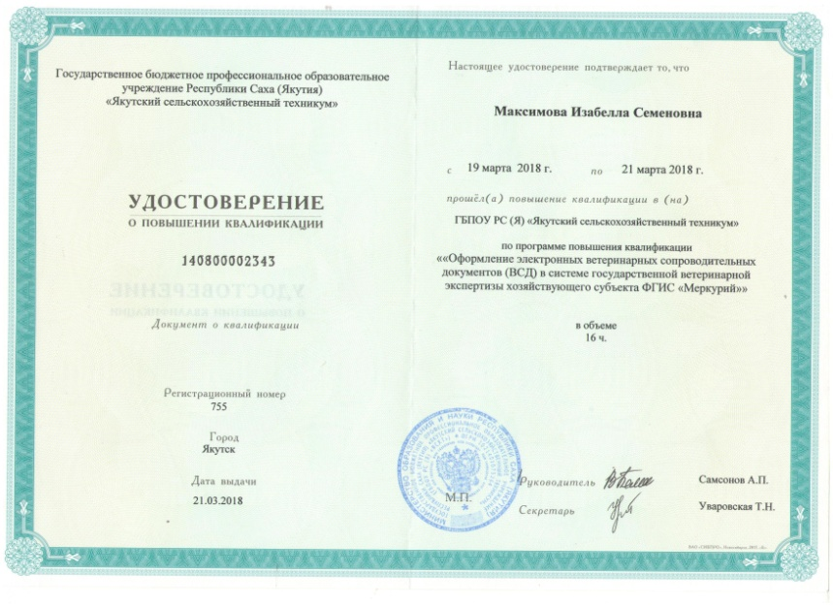
ГБПОУ РС(Я) «Якутский сельскохозяйственный техникум» по программе «Оформление электронных ветеринарных сопроводительных документов (ВСД) в системе государственной ветеринарной экспертизы хозяйствующего субъекта ФГИС «Меркурий»» 2018 март 16 часов

Slide 6
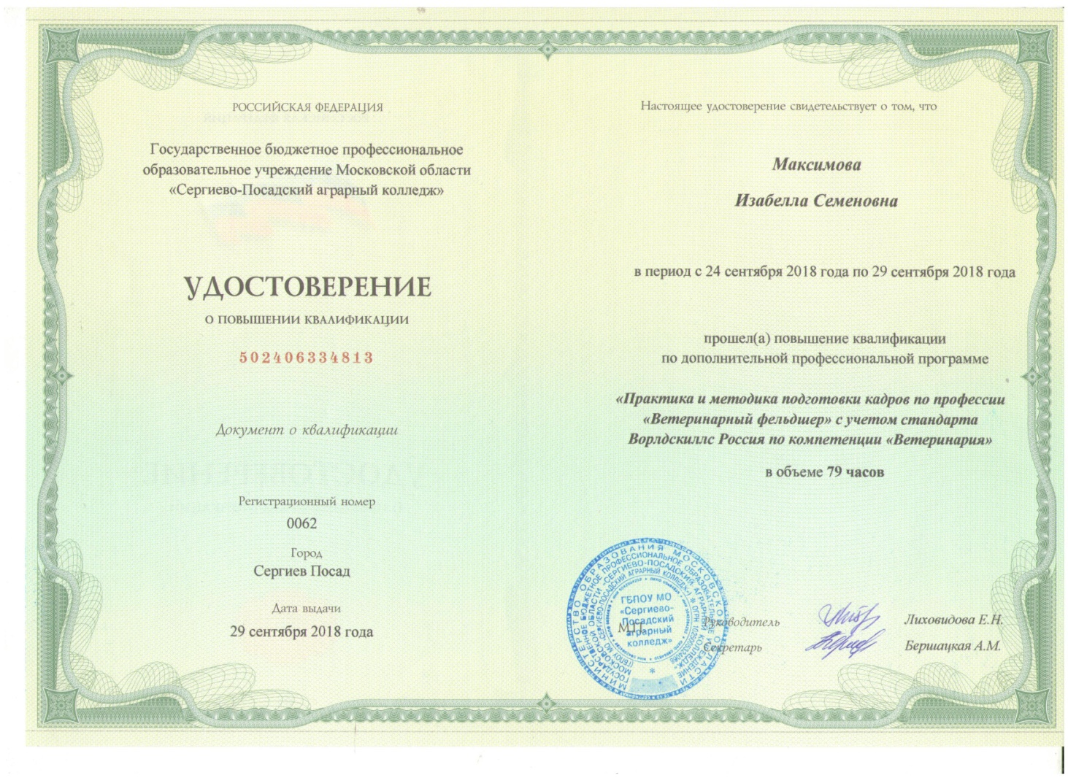
ГБПОУ Московской области «Сергиево-Посадский аграрный колледж» по программе «Практика и методика подготовки кадров по профессии «Ветеринарный фельдшер» с учетом стандарта Ворлдскиллс Россия по компетенции «Ветеринария»», 2018 г., 79 часов

Slide 7
2. Результаты учебной деятельности ( в %) по итогам мониторинга ПОО в межаттестационный период
Ветеринария 2014-2015 учебный год | Курс | успев по УП, % | успев по ПП, % | успев по ПДП, % | качество по УП, % | качество по ПП, % | качество по ПДП, % | Средняя успеваемость, % | Среднее качество, %
 | 1 | 100 | 100 | - | 100 | 100 |  | 100 | 100
 | 2 | 100 | 100 | - | 100 | 100 |  | 100 | 100
 | 3 | 100 | 100 | 100 | 100 | 100 | 100 | 100 | 100
Ветеринария 2015-2016 учебный год | 1 | 100 | 100 | - | 100 | 100 |  | 100 | 100
 | 2 | 100 | 100 | - | 100 | 100 |  | 100 | 100
 | 3 | 100 | 100 | 100 | 100 | 100 | 100 | 100 | 100
Ветеринария 2016-2017 учебный год | 1 | 100 | 100 | - | 96,0 | 100 |  | 100 | 99,2
 | 2 | 100 | 100 | - | 88,8 | 100 |  | 100 | 97,7
 | 3 | 100 | 100 | 100 | 100 | 100 | 83,3 | 100 | 97,6
Ветеринария 2017-2018 учебный год | 1 | 100 | 100 | - | 90,0 | 90,0 | - | 100 | 90,0
 | 2 | 100 | 100 | - | 85,7 | 100 | - | 100 | 92,8
 | 3 | 100 | 100 | 100 | 95,0 | 96,1 | 80,7 | 100 | 90,6
Всего: |  | 100 | 100 | 100 | 96,2 | 98,8 | 91,0 | 100 | 97,3

Slide 8
4.Результаты участия обучающихся в выставках, конкурсах, олимпиадах, конференциях, соревнованиях (по преподаваемым профессиональным модулям, междисциплинарным курсам, дисциплинам)
Назаров Афанасий Петрович, студент 3 курса специальности Ветеринария:
Диплом 1 степени V открытого регионального чемпионата профессионального мастерства по стандартам WorldSkills Russia в рамках профессиональной компетенции «Ветеринария» февраль 2017;
финалист V национального чемпионата «Молодые профессионалы» (WorldSkills Russia), 15-19.05.2017г., г. Краснодар

Slide 9
4.Результаты участия обучающихся в выставках, конкурсах, олимпиадах, конференциях, соревнованиях (по преподаваемым профессиональным модулям, междисциплинарным курсам, дисциплинам)
диплом 1 степени регионального этапа Всероссийской олимпиады профессионального мастерства обучающихся по специальностям СПО УГС «Зоотехния» и «Ветеринария» Громова Марианна , 3 курс «Ветеринария»,2018г;

Slide 10
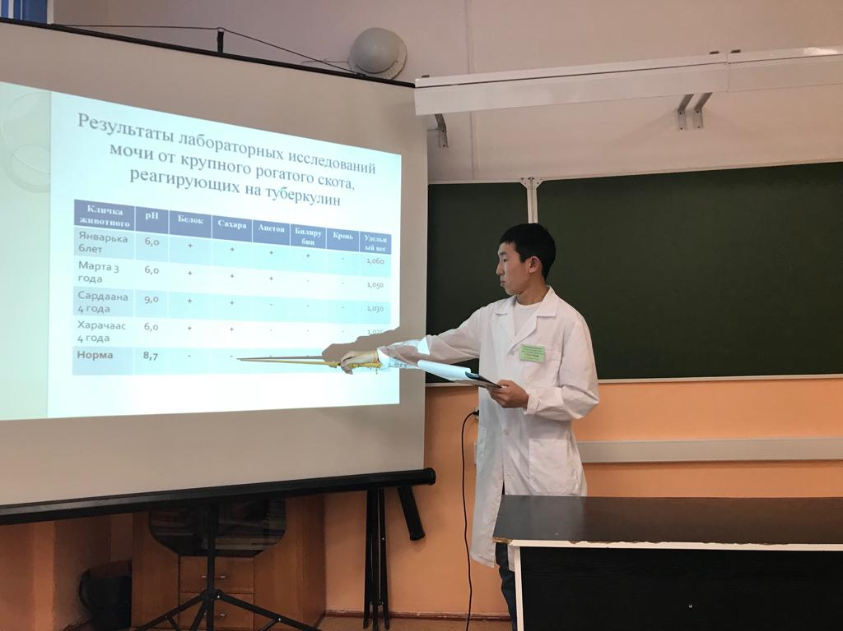
4.Результаты участия обучающихся в выставках, конкурсах, олимпиадах, конференциях, соревнованиях (по преподаваемым профессиональным модулям, междисциплинарным курсам, дисциплинам)
- диплом 2 степени XI научно-практической конференции «Шаг в будущую профессию» посвященный 100-летию Якутского сельскохозяйственного техникума, Петров Андриан Васильевич, «Результаты лабораторных исследований биоматериала от крупного рогатого скота, реагирующих на туберкулин» ноябрь, 2017;
- финалист Республиканского форума молодых исследователей «Шаг в будущую профессию» Петров Андриан Васильевич , «Результаты лабораторных исследований биоматериала от крупного рогатого скота, реагирующих на туберкулин» 14 декабря, 2017;

Slide 11
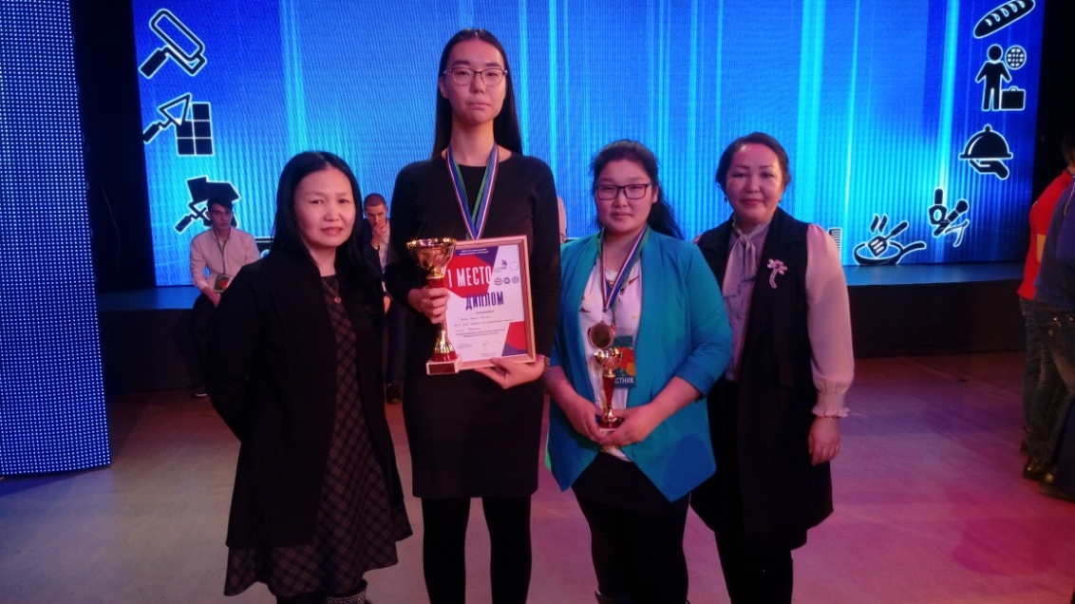
Иванова Валерия Павловна -дипломант 1 степени VI открытого регионального чемпионата профессионального мастерства по стандартам WorldSkills Russia в рамках профессиональной компетенции «Ветеринария», 2018 г.; - участница финала VI национального чемпионата «Молодые профессионалы» по компетенции «Ветеринария» , 2018г. Третьякова Виктория Владиславовна – дипломант 3 степени VI открытого региональном чемпионате профессионального мастерства по стандартам WorldSkills Russia в рамках профессиональной компетенции «Ветеринария», 2018 г.;

Slide 12
4. Участие мастера производственного обучения на конкурсах профессионального мастерства
- участие в конкурсе профессионального мастерства «Мастер года ЯСХТ -2015», обладатель номинации «Лучшая методическая разработка», 2015 г.
- участие в конкурсе профессионального мастерства «Куратор года-2016», ГБПОУ РС(Я) «ЯСХТ», 2016 г.

Slide 13
5.Эффективность работы по программно-методическому сопровождению образовательного процесса
Программы и методические указания по прохождению учебных и производственных практик
по специальности «Ветеринария»
УП и ПП |  | Специальность | Курс | Количество часов
код | наименование |  |  | обязат.
УП 02.01 | Клиническая диагностика и методика инструментального исследования | Ветеринария | 1 | 108
УП 02.02 | Морфологическая и функциональная диагностика изменений в органах, тканях и системах сельскохозяйственных животных | Ветеринария | 1 | 36
УП 02.03. | Акушерская помощь при нормальных родах и лечение послеродовых заболеваний | Ветеринария | 1 | 72
УП 02.04. | Профилактика хирургической инфекции и кастрация животных | Ветеринария | 1 | 72
ПП 02.01. | Производственная практика | Ветеринария | 1 | 144
ПП 02.01. | Производственная практика | Ветеринария | 2 | 108
УП 01.01. | Организация и проведение зоогигиенических работ | Ветеринария | 2 | 36
УП 01.02. | Организация и проведение профилактической работы по предупреждению внутренних незаразных болезней | Ветеринария | 2 | 72
УП 01.03. | Организация и проведение ветеринарной профилактики инфекционных болезней сельскохозяйственных животных | Ветеринария | 2 | 72
УП 01.04. | Организация и проведение ветеринарной профилактики инвазионных болезней сельскохозяйственных животных | Ветеринария | 2 | 36
ПП 01.01. | Производственная практика | Ветеринария | 2 | 180
УП 03.01. | Методики правила ветеринарной санитарной экспертизы продуктов и сырья животного происхождения | Ветеринария | 3 | 72
ПП 03.01. | Методики правила ветеринарной санитарной экспертизы продуктов и сырья животного происхождения | Ветеринария | 3 | 108
УП 04.01. | Основные методы и формы санитарно-просветительской деятельности | Ветеринария | 3 | 36
ПП 04.01. | Основные методы и формы санитарно-просветительской деятельности | Ветеринария | 3 | 36
УП 05.01. | Оператор по искусственному осеменению животных и птицы | Ветеринария | 3 | 72
ПП 05.01. | Оператор по искусственному осеменению животных и птицы | Ветеринария | 3 | 36
 | Преддипломная практика | Ветеринария | 3 | 144

Slide 14
7.Обобщение и распространение в педагогических коллективах опыта практических результатов своей профессиональной деятельности
публикация в сборнике научных трудов по материалам Международной научно-практической конференции «Актуальные вопросы в научной работе и образовательной деятельности» 30 апреля 2014 г.
Выступление с докладом на тему «Организация учебных практик профессиональных модулей специальности «Ветеринария» в республиканской НПК «Инновационные модели организации научно-методического обеспечения СПО» с публикацией в сборнике материалов НПК, 2015 г.;
защита ВКР «Проектная деятельность студентов как средство формирования профессиональных компетенций» с публикацией в сборнике «Развитие профессионального образования в РС (Я)», 2016 г.

Slide 15
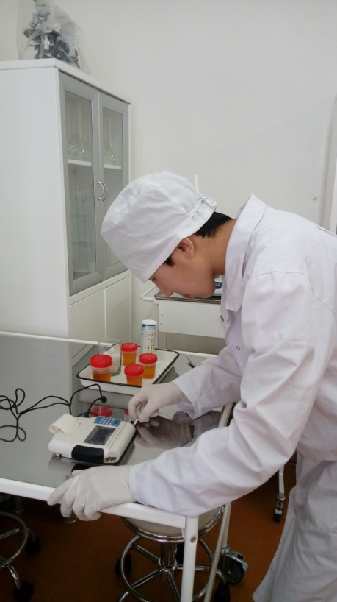
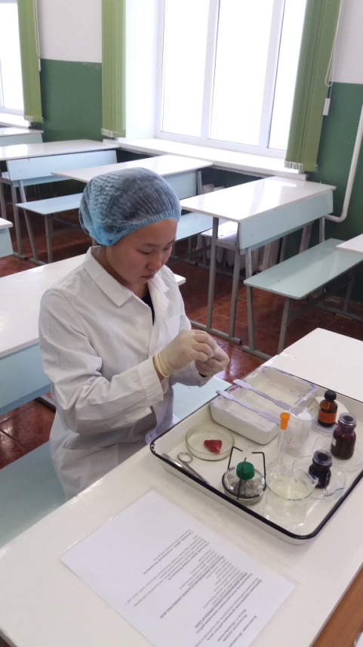
8. Результативность внеурочной деятельности мастера производственного обучения
- Кружок специальности Ветеринария «VetSkills» работает с сентября 2018 года, количество 15 студентов из трех групп.

Slide 16
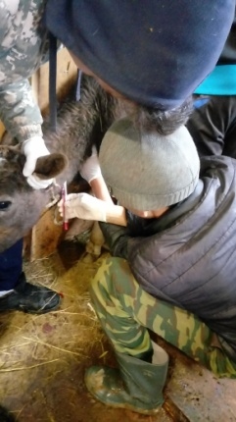
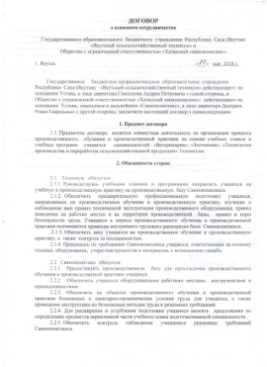
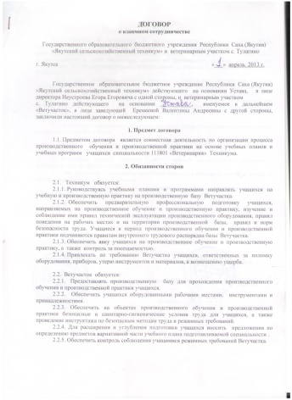
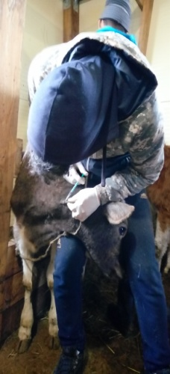
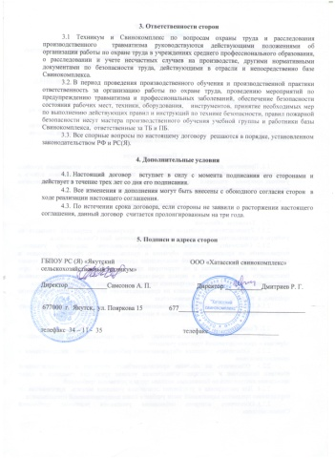
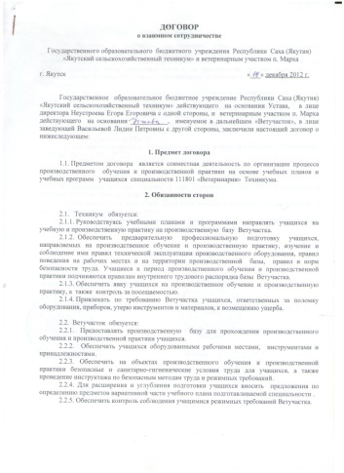
9. Результативность работы в рамках социального партнёрства
наличие договоров с управлением ветеринарии г. Якутска; Мархинским ветеринарным пунктом; Тулагинским ветеринарным пунктом; Хатасским ветеринарным пунктом; Хатасским свинокомплексом.
организация и оказание услуг по профилактическим работам и вакцинации животных совместно с ветеринарными пунктами согласно заключенным договорам (ежегодно)

Slide 17
10. Результаты личного участия и продуктивность методической деятельности мастера производственного обучения (участие на семинарах и научно-практических конференциях)
- сертификат Международной научно-практической конференции «Актуальные вопросы в научной работе и образовательной деятельности» 30 апреля 2014 г.
- сертификат участия в республиканском педчтении «Профессионализм педагога как фактор повышения качества профессионального образования»
- сертификат участия в педчтении межрегионального НПК (с международным участием) «Опыт и перспективы подготовки среднего медицинского персонала», посвященный 110-летию со дня основания Якутского медицинского колледжа 04.10.2016

Slide 18
- III место в республиканских педагогических чтениях «Проблемы и перспективы реализации компетентностного подхода к обучению в учреждениях среднего профессионального образования» 16.11.2016

Slide 19
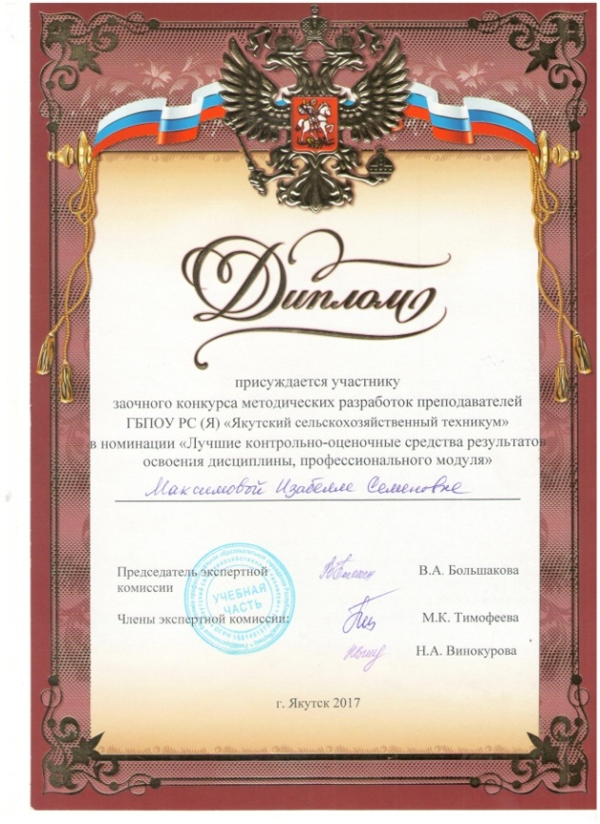

Slide 20
Результаты личного участия и продуктивность методической деятельности преподавателя (работа в качестве председателя и члена экспертных комиссий чемпионатов «Молодых профессионалов», педагогических чтений, конкурсов
- участие в качестве независимого эксперта в региональном чемпионате профессионального мастерства по стандартам WorldSkills Russia Томской области в рамках профессиональной компетенции «Ветеринария»29.11.2016г.;
- участие в качестве независимого эксперта в V открытом региональном чемпионате профессионального мастерства по стандартам WorldSkills Russia в рамках профессиональной компетенции «Ветеринария» 29.02.2017г.;
- сертификат участия в качестве независимого эксперта в V отборочном чемпионате профессионального мастерства по стандартам WorldSkills Russia в рамках профессиональной компетенции «Ветеринария» 20.03.-26.03.2017г.

Slide 21
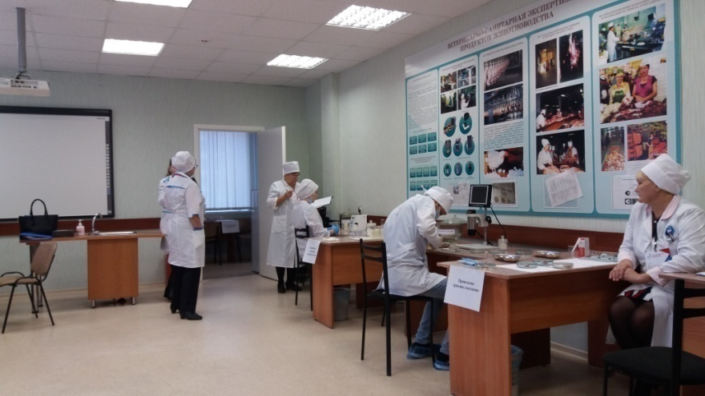
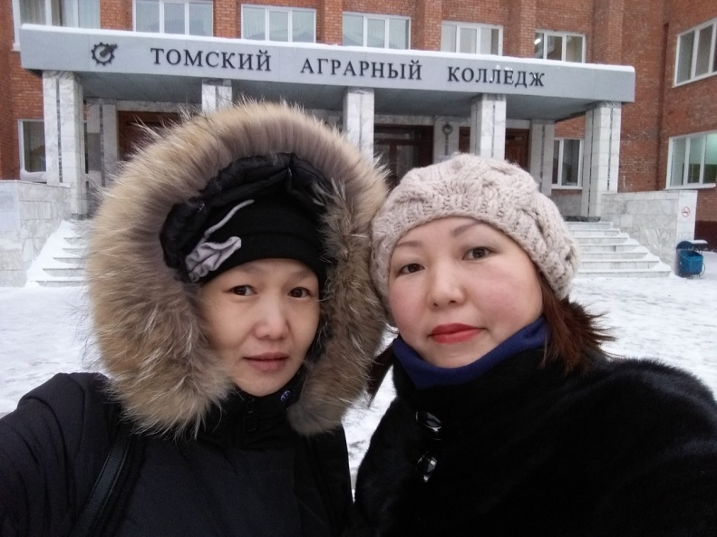
Результаты личного участия и продуктивность методической деятельности преподавателя
Обмен опытом с коллегами Томского аграрного колледжа по организации площадки чемпионатаWSR-2017 по компетенции «Ветеринария»

Slide 22
Является составителем юбилейной книги посвященный 85-летию специальности «Ветеринария»

Slide 23
10. Поощрения за профессиональную деятельность
- Почетная грамота Министерства сельского хозяйства и продовольственной политики РС (Я) с памятным серебряным знаком;
- Почетная грамота Департамента ветеринарии РС (Я); 2014
- Почетная грамота Министерства профессионального образования, подготовки и расстановки кадров РС (Я), 2014
- Отраслевая награда Министерства профессионального образования, подготовки и расстановки кадров РС (Я) «За вклад в развитие профессионального образования РС(Я)» с нагрудным знаком, 2016 г.

Slide 24
